Slide 1

第六章
大学学习与学习心理

Slide 2

大学学习现象
大一 不知道自己不知道，
大二 知道自己不知道，
大三 不知道自己知道，
大四 知道自己知道。

Slide 3
第六章 大学学习与学习心理
第一节 学习及学习心理的概述
第二节 大学生学习心理剖析
第三节 大学学习策略

Slide 4
第一节 学习及学习心理的概述
一、什么是学习？
学习，指学生在学校里的学习。即学生在教师的指导下有目的、有计划、有组织、有步骤地获得知识、形成技能、培养才智的过程。
狭义
学习，人类凭借经验产生的比较持久的行为的变化。
广义

Slide 5
第一节 学习及学习心理的概述
请分辨以下现象是学习吗？
1、谈恋爱
2、读书
3、和同学吵架
4、玩网游
5、做梦

Slide 6
第一节 学习及学习心理的概述
二、学习心理概述
学习心理是指在学习过程中人的心理反应、心理特点及其活动规律。
智力因素（认知因素）
注意力、观察力、记忆力、想象力、思维力
非智力因素（非认知因素）
动机、兴趣、意志、情绪、个性（气质、性格）

Slide 7
三、大学学什么？
第一节 学习及学习心理的概述
学会求知（learning to know)
学会做事（learning to do )
学会生活（learning to live)
学会做人（learning to be)
---联合国国际21世纪教育委员会

Slide 8
第一节 学习及学习心理的概述
1.适应大学学习
高中与大学学习的区别：
独立性、自主性、探索性

Slide 9
第一节 学习及学习心理的概述
学会自立
善用时间
驾驭情绪
维护健康
2.学会生活
人生是一个不断走向自立的过程
身体自立
行动自立
心理自立
经济自立
社会自立

Slide 10
第一节 学习及学习心理的概述
修炼积极品质
诚实守信
主动积极
有责任心
团队精神
IQ
3.学会做人
学会做事
学会做人
EQ

Slide 11
第六章 大学学习与学习心理
第一节 学习及学习心理的概述
第二节 大学生学习心理剖析
第三节 大学学习策略

Slide 12
第二节 大学生学习心理剖析
大学生活面面观
同学 | 现 状 | 目标
A | 家境一般，先放松些，顺其自然 | 毕业
B | 家境较好，学业放缓，多方面发展 | 创业
C | 家境一般，好学，努力 | 出国
D | 家境较好，刻苦，专注学业 | 考研
思考上诉寝室同学的大学生活现状，你最像哪一个，最不想成为哪一个？

Slide 13
第二节 大学生学习心理剖析
学习动机，是推动个体进行学习活动的动力
动机与目标紧密相关，人们倾向于采取目标导向行动去完成任务 美国心理学家 Deci&Ryan,1985
A，
目标的重要性
eg，想要开小卖部的富二代大学生的苦恼
具体的、近期的、具有一定挑战性而又可以完成的目标，最具有激励作用

Slide 14
第二节 大学生学习心理剖析
大学生活面面观
同学 | 现 状 | 目标 | 结果？
A | 家境一般，先放松些，顺其自然 | 毕业
B | 家境较好，学业放缓，多方面发展 | 创业
C | 家境一般，好学，努力 | 出国
D | 家境较好，刻苦，专注学业 | 考研
预测他们的大学目标，哪一个最不可能实现。

Slide 15
第二节 大学生学习心理剖析
成就动机较强的人往往给自己设置有适当难度的目标
B，
目标的恰当性
能力 目标 任务 成就
A 10 8 8 8
B 9 10 10 9
eg，一位为梦想苦恼的学生来信。

Slide 16
第二节 大学生学习心理剖析
大学生活面面观
同学 | 现 状 | 目标 | 结果？
A | 家境一般，先放松些，顺其自然 | 毕业
B | 家境较好，学业放缓，多方面发展 | 创业
C | 家境一般，好学，努力 | 出国
D | 家境较好，刻苦，专注学业 | 考研
你希望自己的学习状态更像哪位同学?

Slide 17
第二节 大学生学习心理剖析
外部动机/诱因
内部动机/兴趣
动机
C，
追随着兴趣努力
eg，那些年我们追过的女孩视频
eg,兴趣是最好的老师——爱因斯坦
不恰当的外部奖励削减内部动机
eg,屡被戏弄的老爷爷
自我决定激发内在动机 (Deci &Ryan)

Slide 18
第二节 大学生学习心理剖析
大学生活面面观
同学 | 现 状 | 目标 | 结果？
A | 家境一般，先放松些，顺其自然 | 毕业
B | 家境较好，学业放缓，多方面发展 | 创业
C | 家境一般，好学，努力 | 出国
D | 家境较好，刻苦，专注学业 | 考研
怎样调整到比较好的学习状态？

Slide 19
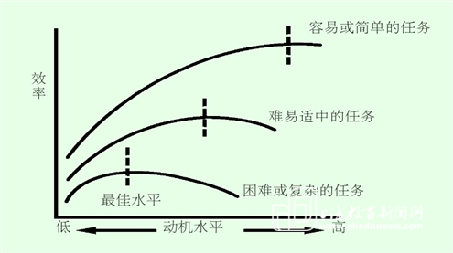
第二节 大学生学习心理剖析
D，
调整学习状态
耶基斯-多德森定律,1908

Slide 20
第六章 大学学习与学习心理
第一节 学习及学习心理的概述
第二节 大学生学习心理剖析
第三节 大学学习策略

Slide 21

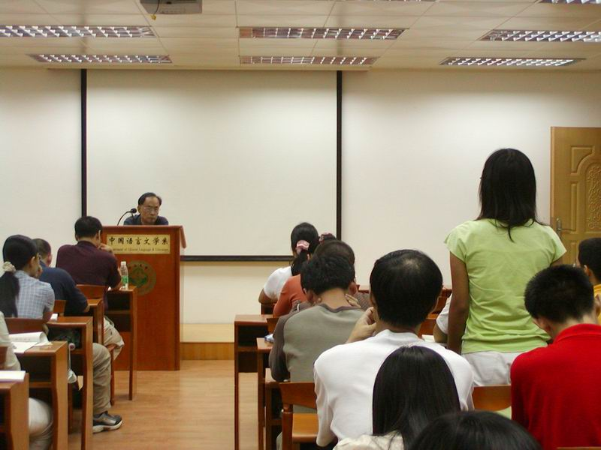

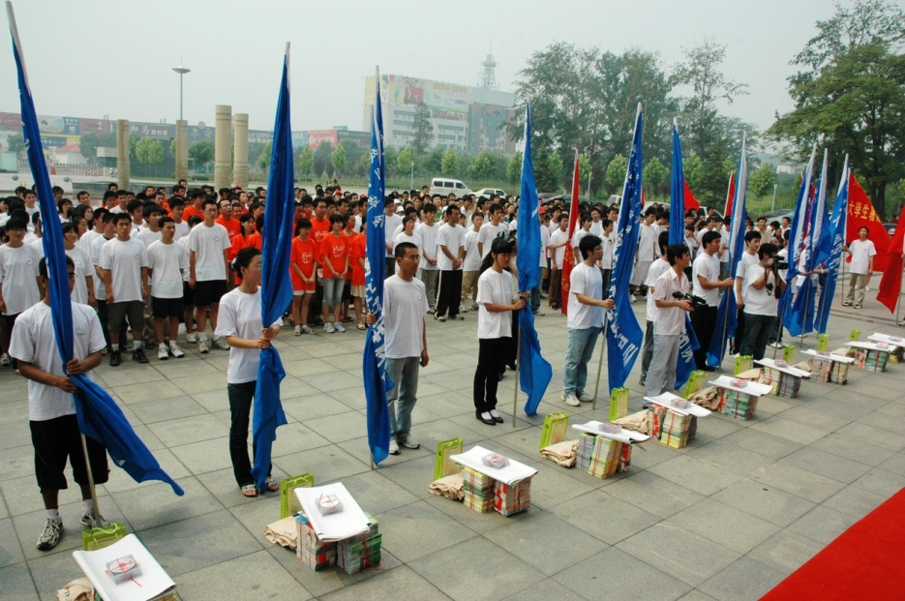
第三节 大学学习策略
一、树立全面学习观，探索多种学习途径

Slide 22
第三节 大学学习策略
二、调整学习归因，为持续学习助力
归因理论，人们对先前任务成败的归因决定着后继的完成任务的动机。心理学家Weiner，1972
常见的四类归因：
 | 稳定 | 不稳定
内部 | 能力 | 努力
外部 | 任务难度 | 运气

Slide 23
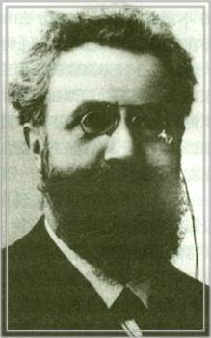
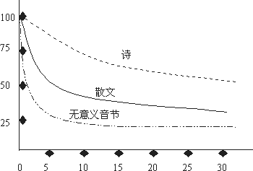
艾宾浩斯-遗忘曲线
第三节 大学学习策略
三、遵循记忆规律，建构知识网络

Slide 24
四、合理安排时间，规划学习内容
第三节 大学学习策略
 | 重要 | 不重要
紧急
不紧急

Slide 25
第三节 大学学习策略
五、了解自己的学习风格，劳逸结合
1、多方面尝试，探寻适合自己的学习方法。
2、分化学习任务，分解学习压力。
3、与人沟通，建立互助学习小组。
4、科学用脑，遵循生物钟规律。

Slide 26
人一天的生物钟规律
第三节 大学学习策略
9时 精神活性提高，疼感降低，心脏开足
马力工作。
10时 精力充沛，处于最佳运动状态，是最
好的工作时间。
11时 心脏照样努力地工作，人体不易感到
疲劳。
12时 到了全身总动员的时刻，此时最好不
要马上吃午饭，而是把吃饭迟到13时。
13时 肝脏休息。上半天的最佳工作时间即将
过去。感到疲倦，需要休息。
14时 是1天24小时的最低点。反应迟顿。

Slide 27
第三节 大学学习策略
15时 情况开始好转。人体器官此时最为敏感，
特别是嗅觉和味觉。
17时 工作效率很高，运动员的训练量可以加
倍。
18时 疼感下降。希望增加活动量。
19时 血压增高，精神最不稳定，任何小事都能
引起口角。
20时 体重最重。反应异常迅速。
21时 神经活动正常。此时最适于学生背书。晚
间记亿力增强，可以记住不少白天没有记
住的知识
22时 体温下降。
23时 人体准备休息。

Slide 28

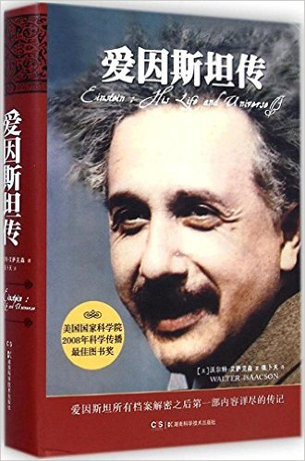
推荐阅读
《学会学习:从认知自我到高效学习》
斋藤孝著,张祎诺译
《爱因斯坦传》
沃尔特·艾萨克森 著,张卜天译

Slide 29
实践任务
——学习目标探索
我想学什么？
我需要学什么？
我能力和精力允许我做到多少？
学习的东西能给我带来价值感吗？
我是否已经付诸了行动？
干扰我坚持学习的是什么，怎么排除？
还有什么好的学习方法值得我借鉴？

Slide 30

谢 谢！

